Slide 1
Využitie vlastností kvapalín

Slide 2
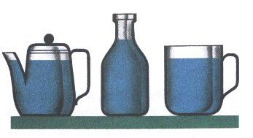
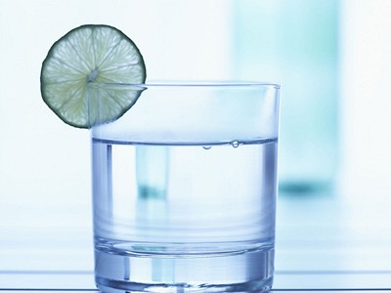
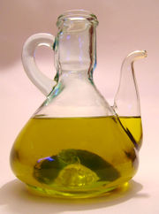

Jedna z vlastností kvapalín je, že voľný povrch kvapaliny (hladina) je vždy vodorovný.

Slide 3
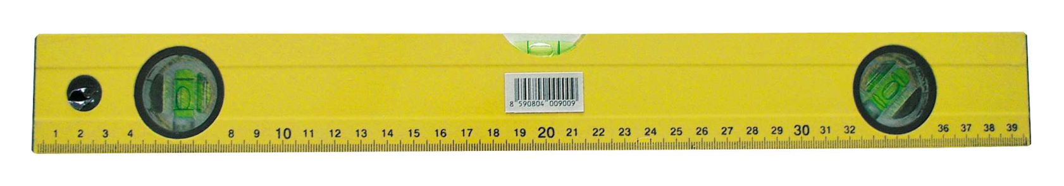
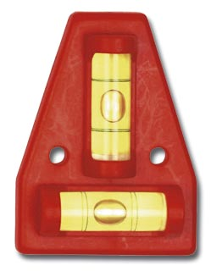
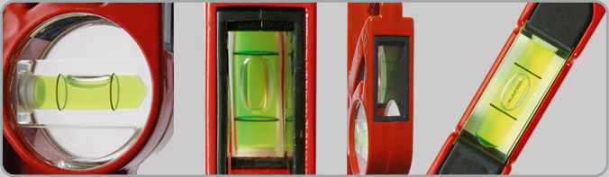
Táto vlastnosť sa využíva na určovanie vodorovného smeru v zariadení, ktoré sa nazýva vodováha alebo libela.
Ak vzduchová bublina je medzi dvoma vyznačenými čiarami, vodováha je na vodorovnej ploche.

Slide 4
Ďalšou z vlastností kvapalín je nestlačiteľnosť.
Nestlačiteľnosť kvapalín sa využíva v rôznych technických zariadeniach.
Jedným z takých zariadení je aj hydraulické zariadenie, ktoré sa využíva na dvíhanie ťažkých predmetov, na lisovanie, atď.
Hydraulické zariadenie sa využíva napr. v:
hydraulickom zdviháku
hydraulickom lise
brzdách automobilov
zubárskom kresle
nákladných autách a bágroch

Slide 5
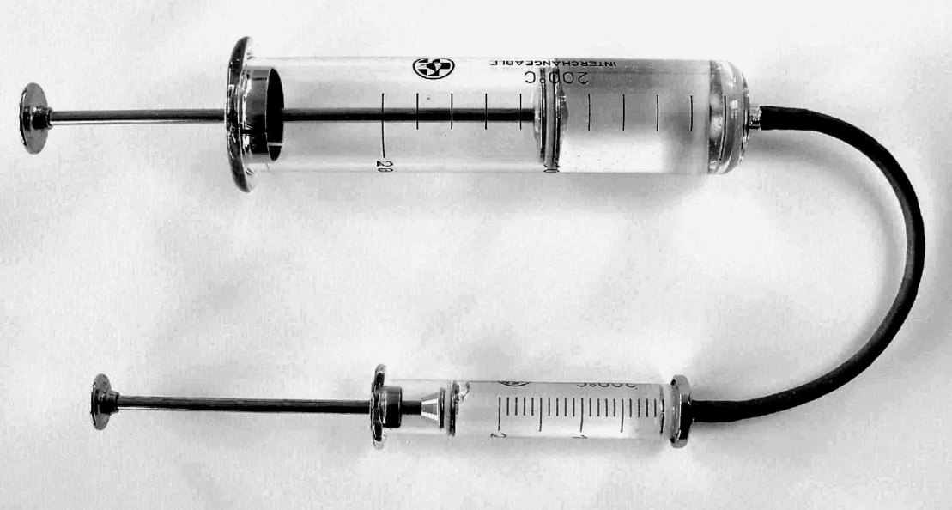
Pokus: Zostroj model hydraulického zariadenia
Pomôcky: 1 malá injekčná striekačka, 1 väčšia injekčná striekačka, plastová hadička, voda
Schéma:
Postup: 1. Potlač piest malej striekačky a odčítaj počet mililitrov, o ktoré sa posunuli oba piesty . (uč. Str. 18)
2. Na veľký piest môžeš položiť menší predmet, ako napr. gumu či hračku a dvíhaj ju tým, že budeš stláčať menší piest. Potom predmet daj na menší piest a stláčaj väčší piest. Zisti, na ktorý piest treba pôsobiť menšou silou. (čo je ľahšie stláčať?)

Slide 6
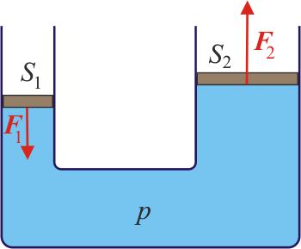
Hydraulické zariadenie
Princíp:
Je zložené z nejakých spojených nádob prípadne hadičiek, ktoré sú naplnené kvapalinou.
Tieto spojené nádoby sú uzavreté piestmi s rôznymi veľkosťami plochy S₁ a S₂.
Pracujú na základe Pascalovho zákona.
Ak pôsobíme vonkajšou tlakovou silou F₁ na piest s obsahom S₁ v nádobe sa zvýši tlak a prenáša sa v kvapaline rovnako do všetkých smerov, teda aj k piestu s obsahom S₂.
Vplyvom tlaku vo vnútri nádoby, kvapalina začne nadvihovať piest s obsahom S₂, teda kvapalina pôsobí na piest s obsahom S₂ silou F₂ a vysúva ho.

Slide 7
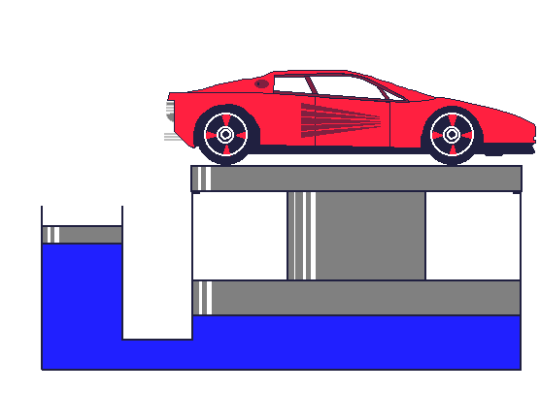
Hydraulické zariadenie:
Koľkokrát je väčší obsah väčšieho piesta S₂, toľkokrát hydraulické zariadenie zväčší vonkajšiu silu F₁, ktorou pôsobíme na menší piest s obsahom S₁.

Slide 8
Úloha č. 1: Na menší piest pôsobíme silou F₁, ktorá má veľkosť 5N. Akou silou F₂ kvapalina dvíha piest S₂, ak väčší piest je päťkrát väčší ako menší piest S₁?

Slide 9
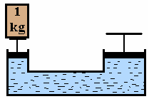
Úloha č. 2: Aké závažie treba položiť na väčší piest, aby nastala rovnováha, ak väčší piest je trikrát väčší ako menší piest?

Slide 10
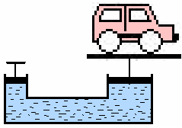
Úloha č. 3: Hmotnosť auta je 1 000 kg . Obsah väčšieho piestu je 100 krát väčší. Aké závažie treba položiť na menší piest, aby nastal rovnovážny stav:

Slide 11
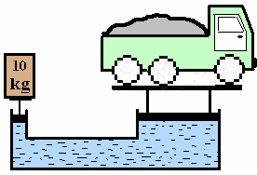
Úloha č. 4: Obsah menšieho piestu je 2 cm² . Auto má hmotnosť 10 ton. Aký musí byť obsah väčšieho piestu?

Slide 12
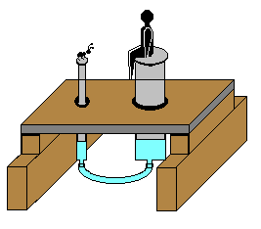
Hydraulické zariadenie

Slide 13
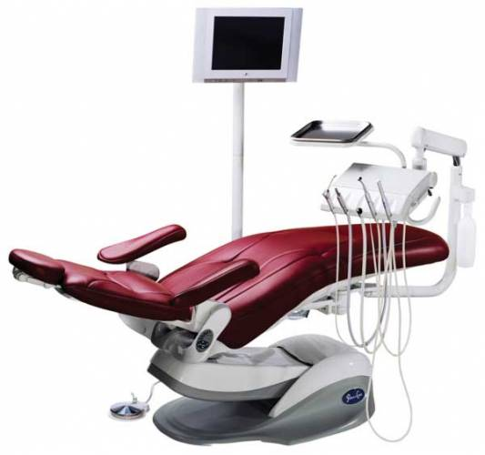
Zubárske kreslo

Slide 14
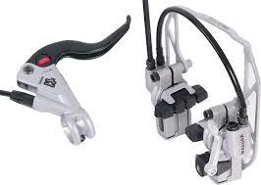
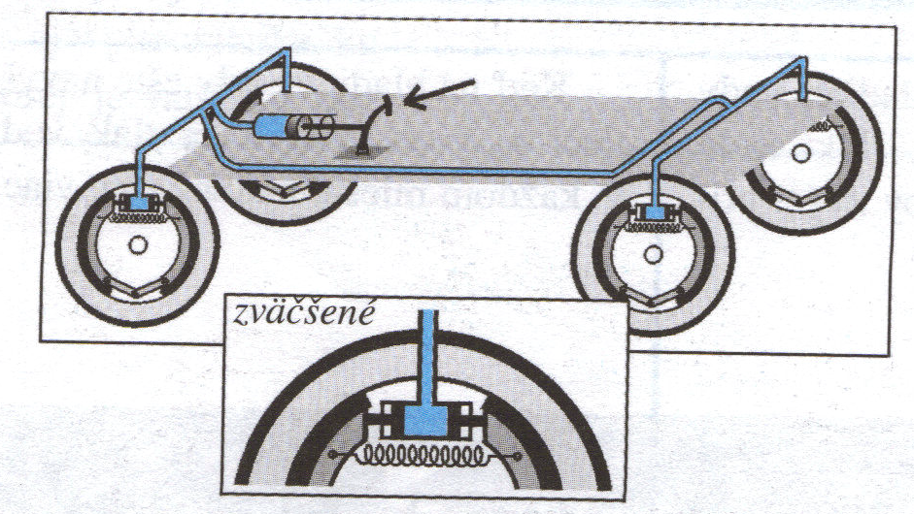
Brzdy v automobile, bicykli

Slide 15
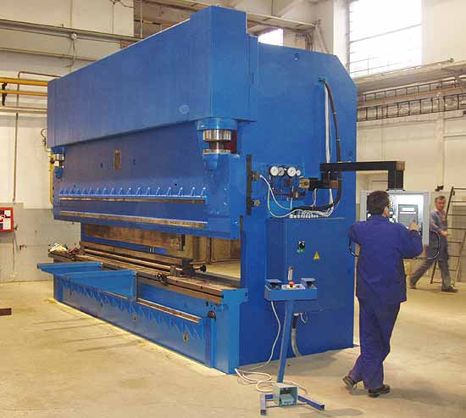
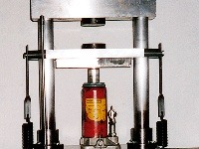
Hydraulický lis

Slide 16
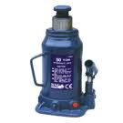
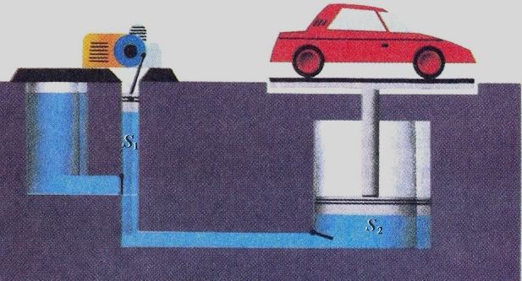
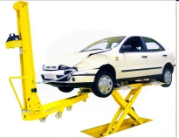
Hydraulický zdvihák

Slide 17
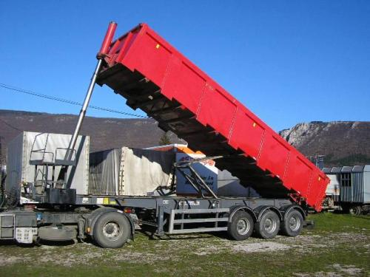
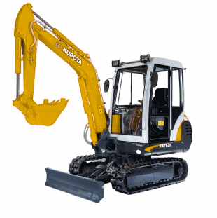
Hydraulický zdvihák

Slide 18
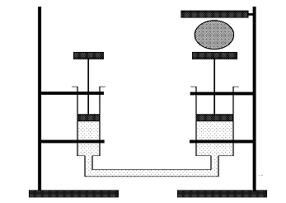
Doplňujúci pokus:

Slide 19
Zdroje:
http://physedu.science.upjs.sk/kvapaliny/pascal.htm
http://home.wxs.nl/~brink494/hydr_e.htm

